Slide 1
Прокуратура Ворошиловского района
г. Волгограда Волгоградской области
КАК НЕ СТАТЬ ЖЕРТВОЙ МОШЕННИКОВ!!!

Slide 2
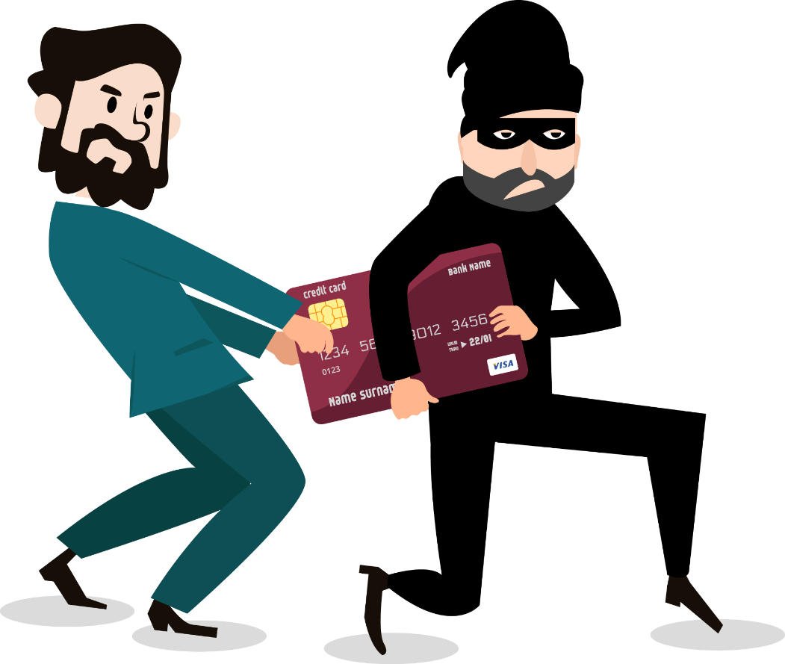
При разговоре с незнакомыми лицами не сообщайте им свои персональные данные: ФИО, дату рождения, паспортные данные. Зачастую этих сведений может быть достаточно, чтобы похитить Ваши денежные средства или оформить кредиты.
Также мошенники используют различные психологические уловки для того, чтобы заполучить вышеуказанную информацию. Чаще всего стараются убедить Вас, что Вашему близкому родственнику нужна срочная помощь или же Ваши денежные средства находятся под угрозой утраты.

Slide 3
На настоящий момент объектами мошенников выступают пожилые люди, ведь к ним легче войти в доверие.
Они звонят с неизвестного или похожего на действующий номер близкого человека и сообщают, что их родственник попал в ДТП или в отношении него может быть возбуждено уголовное дело и для решения данной проблемы, им требуется передать денежные средства человеку, который за ними подъедет в кратчайшие сроки.

Slide 4
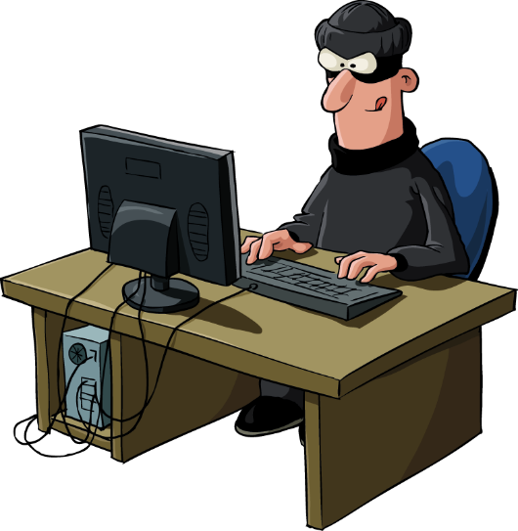
В каждом случае звонков от незнакомых граждан, которые могут являться потенциальными мошенниками не стоит поддаваться эмоциям. Одним из действенных методов является пауза. Для этого попросите человека перезвонить.
Это позволит Вам обдумать ситуацию, посоветоваться с близкими, самостоятельно перепроверить информацию, а также позвонить в банк (номер банка как правило находится на обратной стороне карты) или сотрудникам полиции.

Slide 5
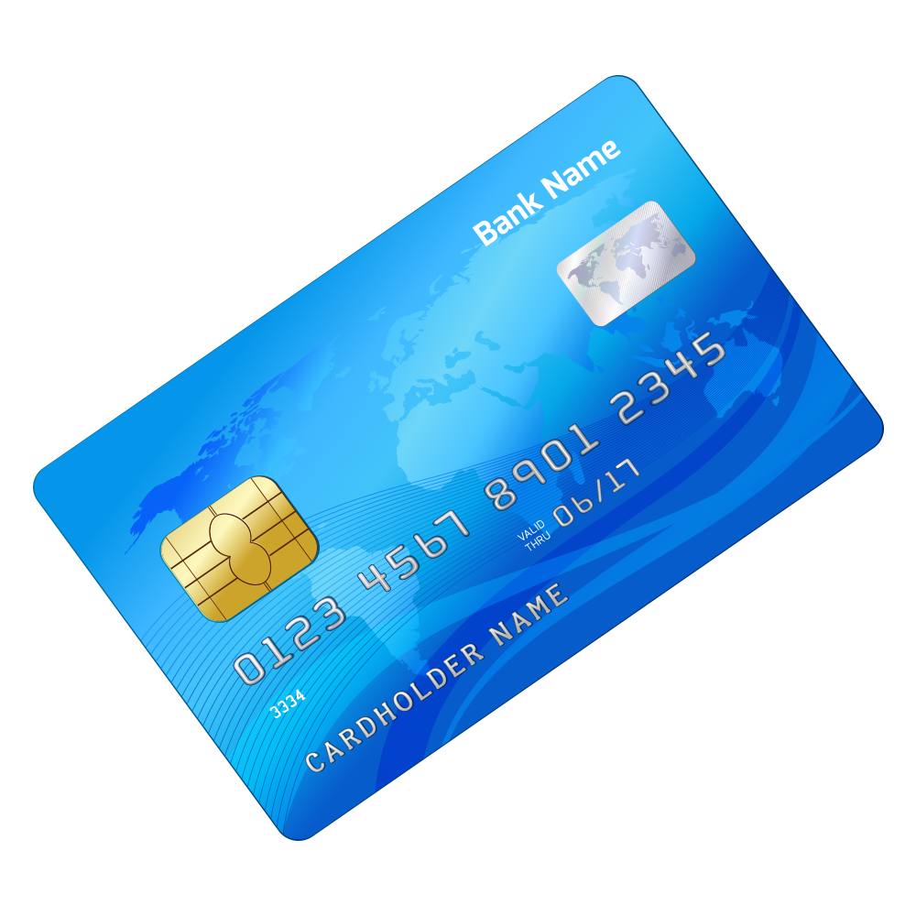
Никогда не сообщайте сведения своей банковской карты: номер карты, трехзначный номер на обратной стороне. При помощи них мошенники могут списать с Вашего банковского счета денежные средства
Никому не сообщайте номер банковской карты!
Никому не сообщайте трехзначный номер на обратной стороне банковской карты!

Slide 6
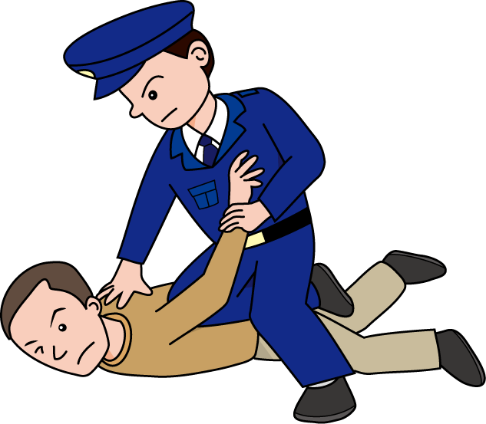
Помните, что мошенники для достижения своих целей обычно представляются сотрудниками правоохранительных органов или службы безопасности банков, поэтому не стоит входить им в доверие, даже если они присылают Вам фотографии якобы подлинных удостоверений или официальных документов, а также звонят с официальных номеров телефона, ведь они, как правило, являются ненастоящими.
Вам следует положить трубку, самостоятельно перезвонить в организацию, сотрудниками которой представились незнакомые Вам лица по номеру телефона указанному на официальных сайтах.

Slide 7
При работе с телефоном или компьютерами обращайте внимание на сайты и приложения, которыми пользуйтесь. Зачастую мошенники осуществляют подмену сайтов и приложений, которые по своему внешнему виду идентичны официальным. На них Вы можете ввести данные банковской карты, которые в дальнейшем будут использованы при списании Ваших денежных средств.

Slide 8
При заказе покупок через интернет-магазины или скачивании соответствующих приложений, пользуйтесь только проверенными сайтами. На них, как правило, осуществляется резервирование денег до момента получения Вами товаров в пунктах выдачи, а также осуществляется безопасная передача персональной информации.

